Slide 1
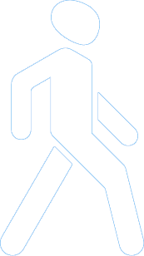
БЕЗОПАСНЫЙ МАРШРУТ, ПОСТРОЕНИЕ ИНДИВИДУАЛЬНОЙ СХЕМЫ ДОМ-ШКОЛА-ДОМ

Slide 2
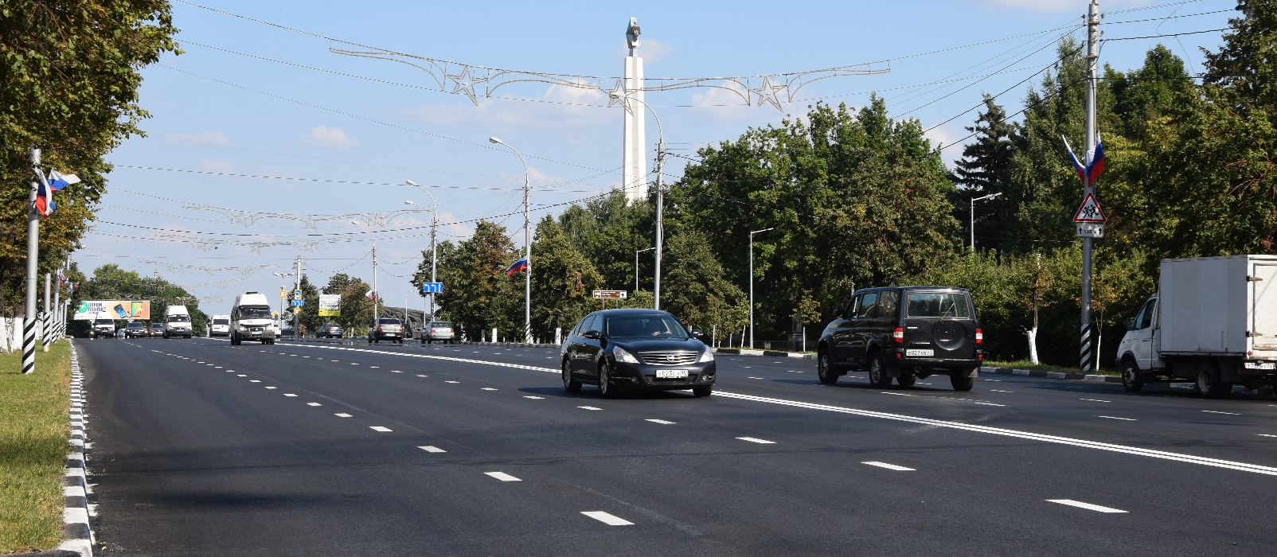
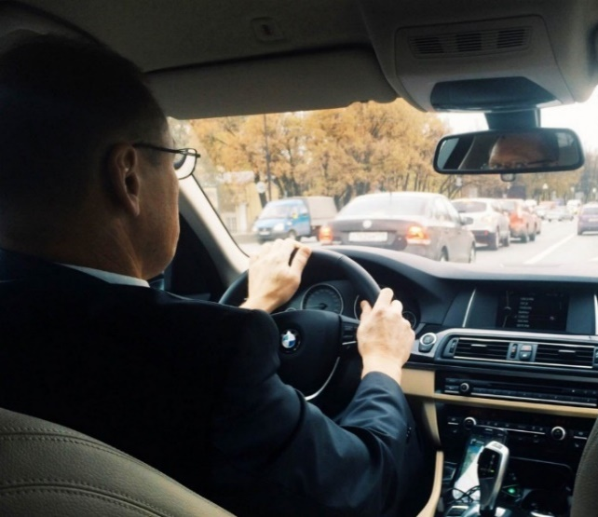
Проезжая часть – это часть дороги, по которой движутся автомобили, автобусы, троллейбусы и трамваи (транспортные средства).
Человек, управляющий транспортным средством – водитель.

Slide 3
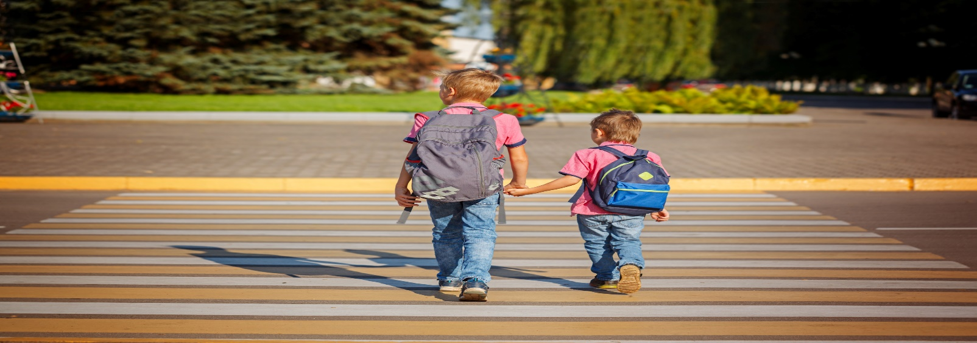
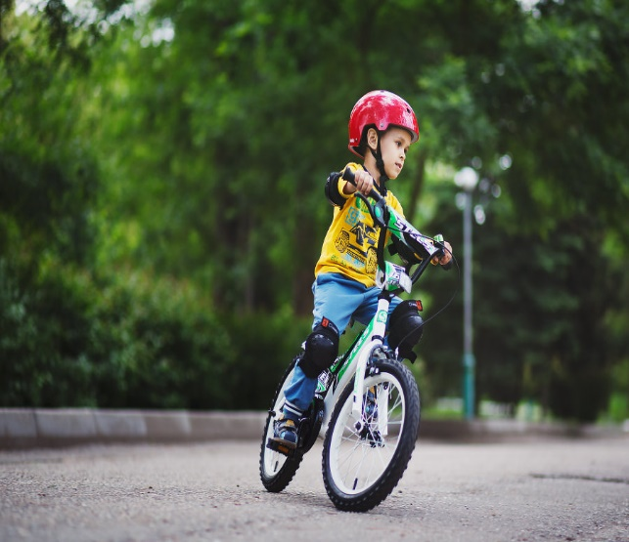
Пешеходы передвигаются по тротуарам, пешеходным и велопешеходным дорожкам, пересекают проезжую часть по переходам. Когда мы передвигаемся пешком – мы являемся пешеходами.
Если кто-то едет на велосипеде, то он – велосипедист. Он тоже водитель. Для него есть свои правила дорожного движения, которые он должен выполнять.

Slide 4
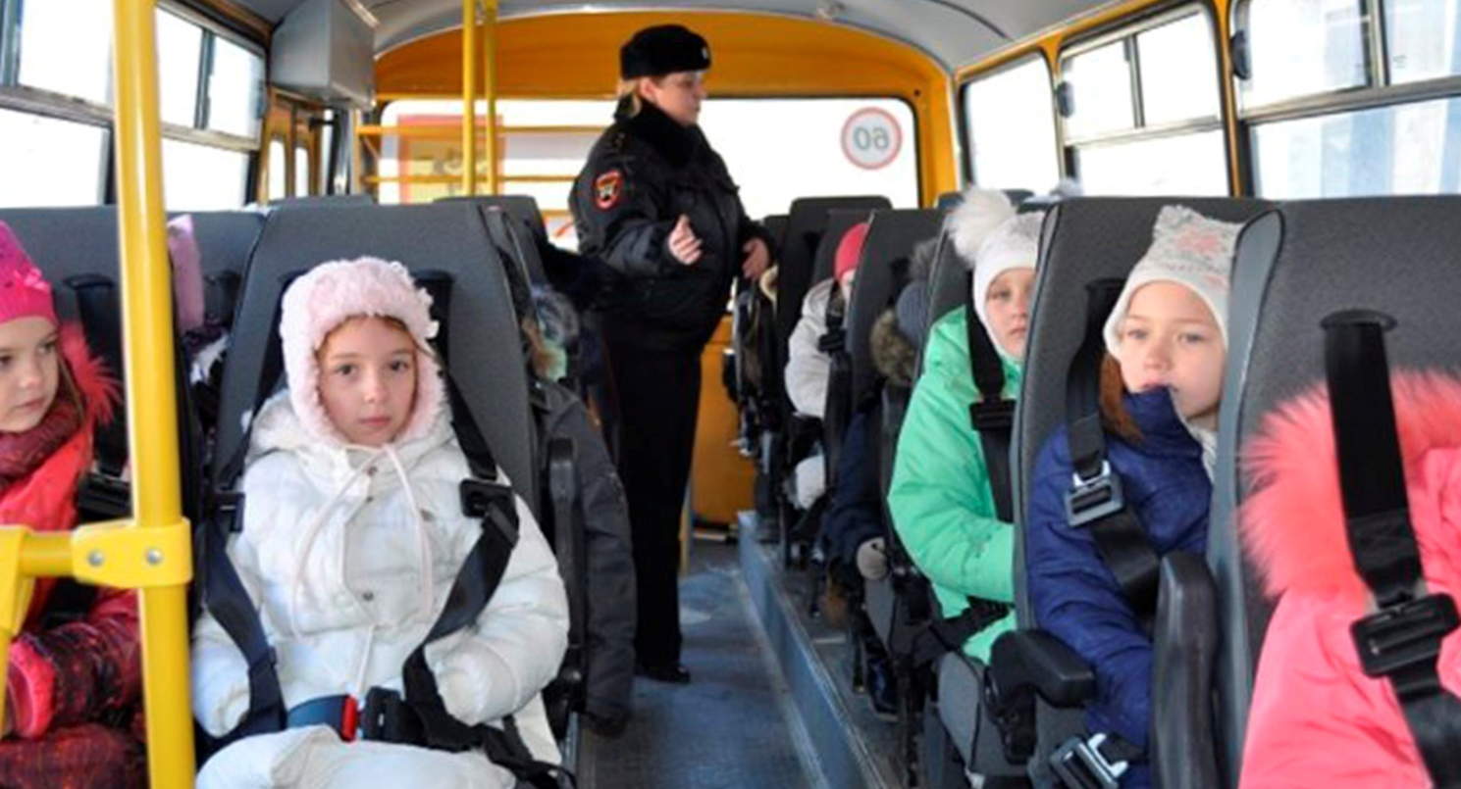
Когда мы едем в автобусе, троллейбусе, трамвае, автомобиле – то мы пассажиры.
Человек, который управляет транспортным средством – водитель.

Slide 5
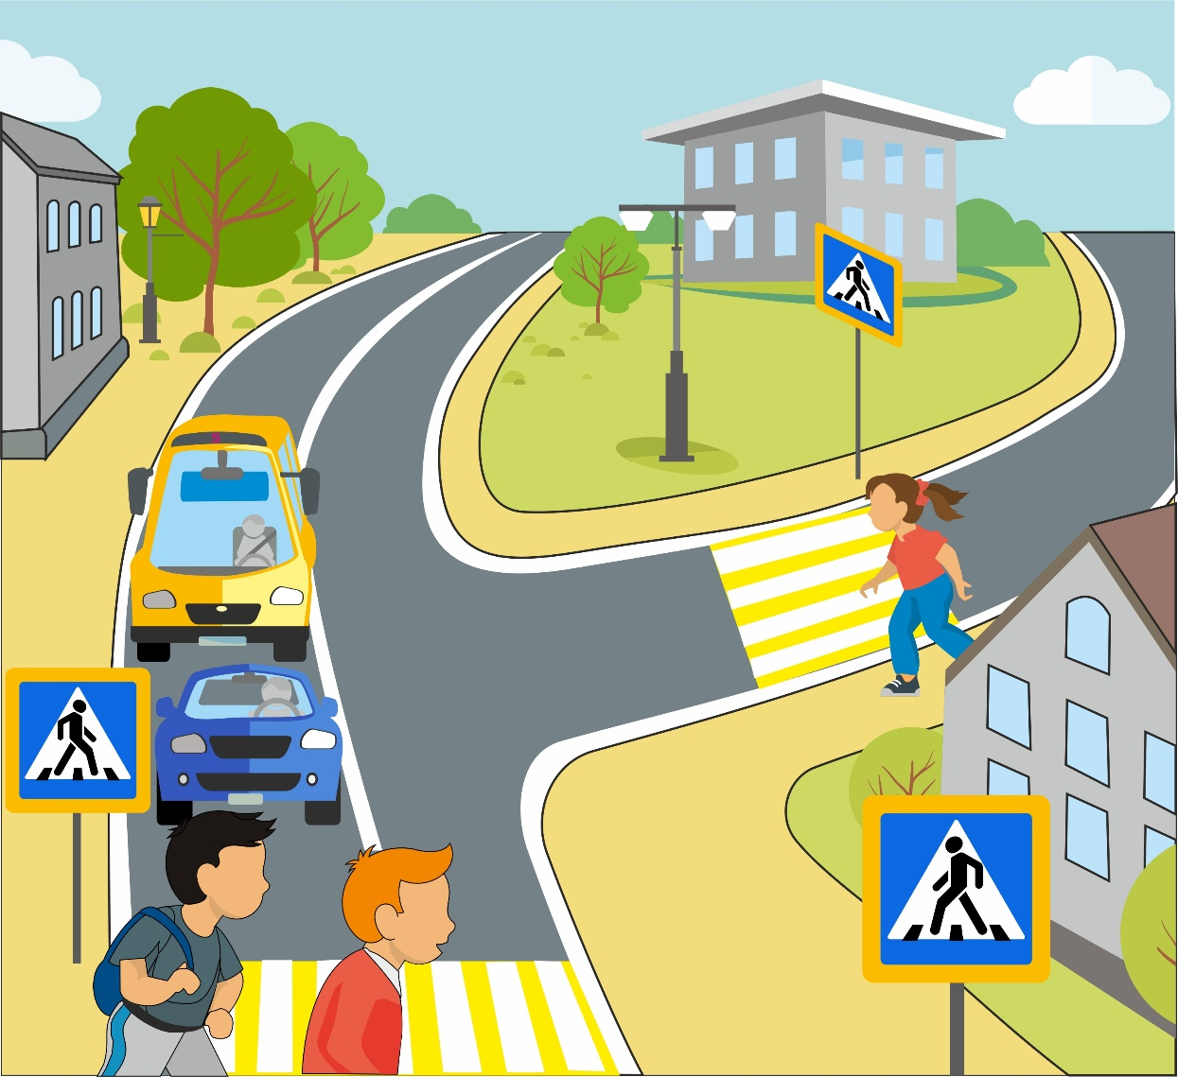
ДОРОГА В ШКОЛУ
Чтобы успеть вовремя в школу, важно знать, сколько времени займет дорога от дома до школы. Пусть дорога в школу будет чуть длиннее, но зато безопаснее.

Slide 6
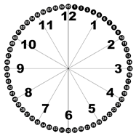
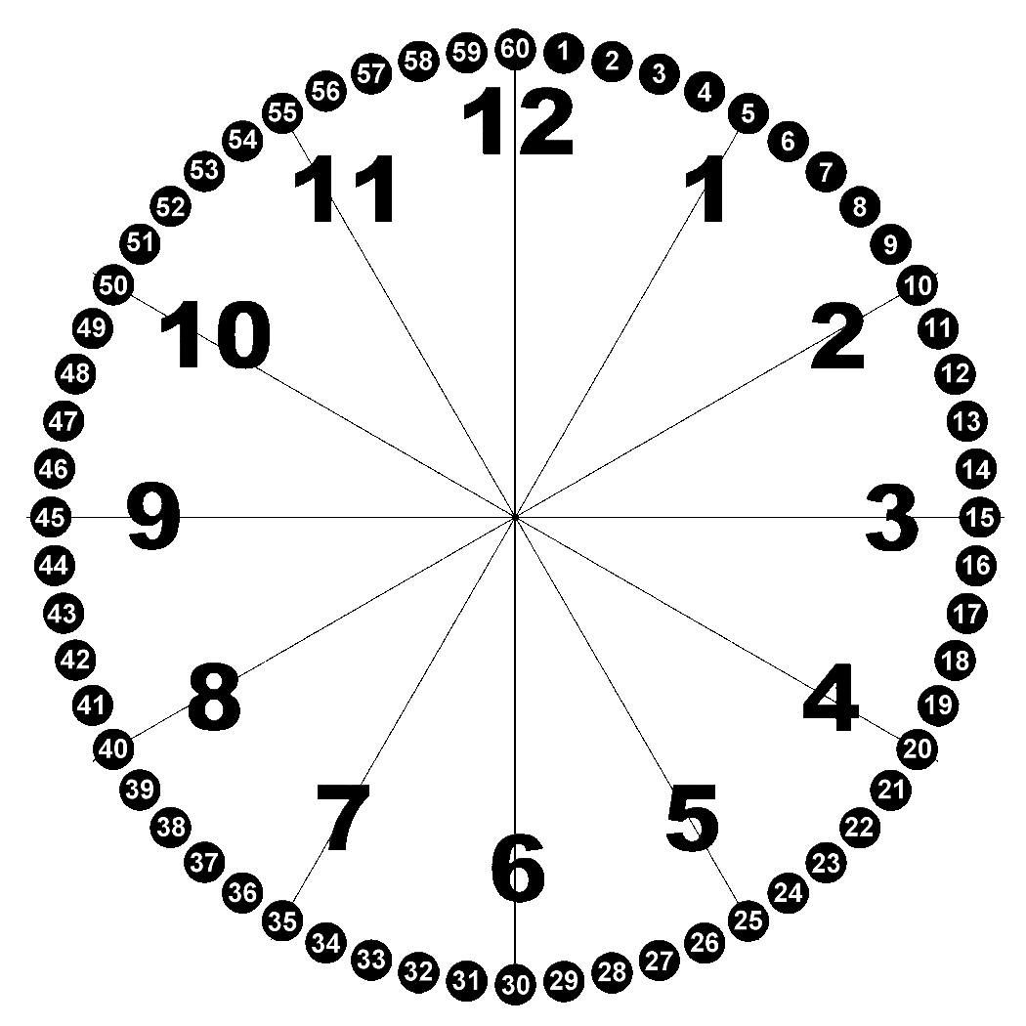
ДОРОГА В ШКОЛУ
Нарисуйте в тетради циферблат и часовые стрелки с указанием во сколько вы выходите из дома, приходите в школу, в какое время начинаются и заканчиваются уроки. Подсчитайте сколько времени вы затрачиваете на дорогу в школу?
Выхожу из дома
Прихожу в школу
Начало уроков
Конец уроков

Slide 7
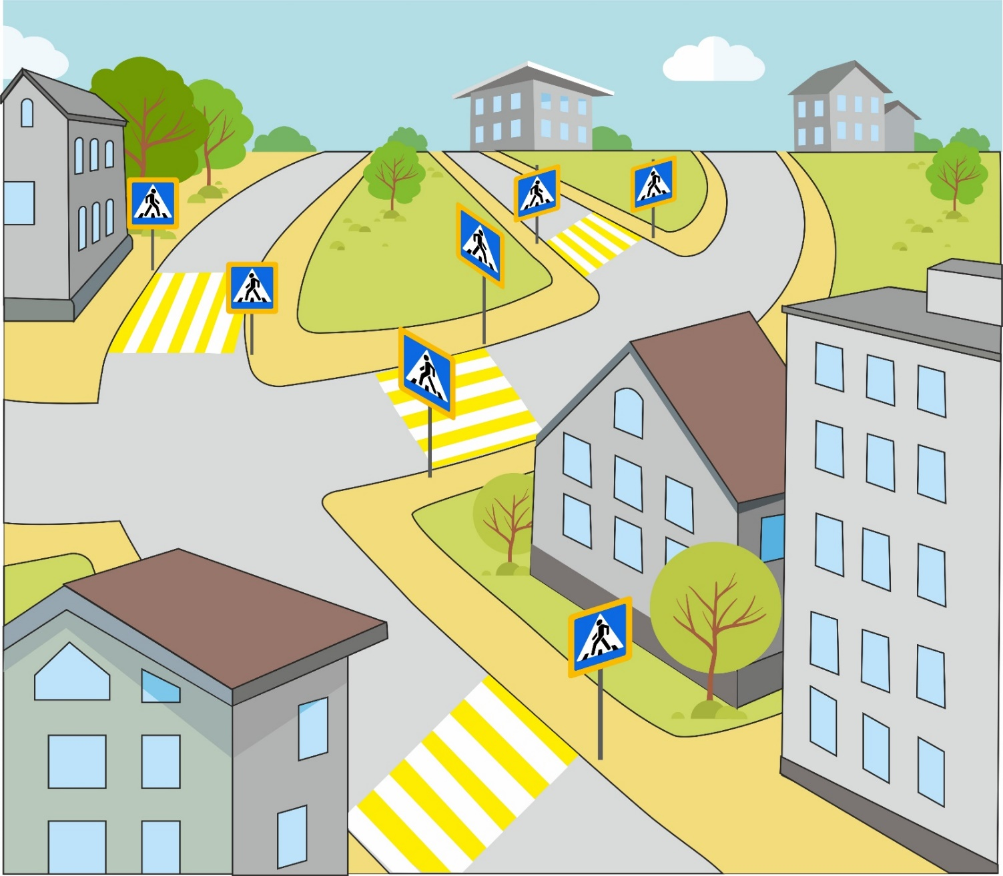
ДОРОГА В ШКОЛУ
Как дойдут до школы дети из разных домов?
1
2
3
4
5
Школа

Slide 8
Какие утверждения вы считаете верными, а какие нет?
 | Из дома выхожу в последнюю минуту, потому что быстро бегаю
 | Дорогу перехожу по пешеходному переходу со светофором, или если нет светофора, то по подземному пешеходному переходу
 | Прежде чем ступить на проезжую часть дороги внимательно смотрю не приближаются ли автомобили
 | По дороге, не оборудованной тротуаром двигаюсь по правой обочине
 | На проезжей части можно кататься на роликовых коньках
 | Пешеход передвигается пешком в местах специально предназначенных для пешеходов, которые называются тротуарами
 | Я пассажир, если еду в автобусе, троллейбусе, трамвае, или в автомобиле с родителями
 | Участниками дорожного движения являются: пешеходы, пассажиры, водители
 | Выйдя из автобуса, перейду дорогу по ближайшему пешеходному переходу после того как автобус уедет

